Slide 1
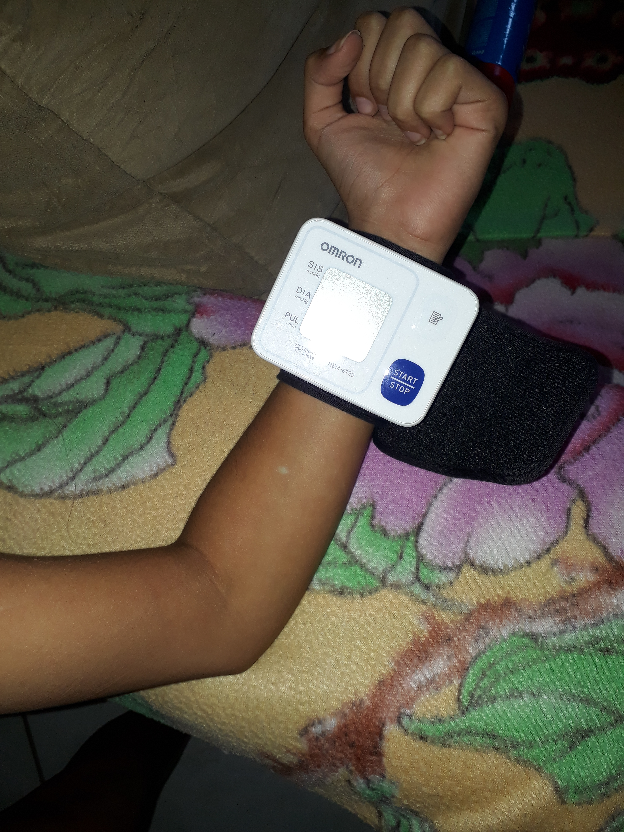
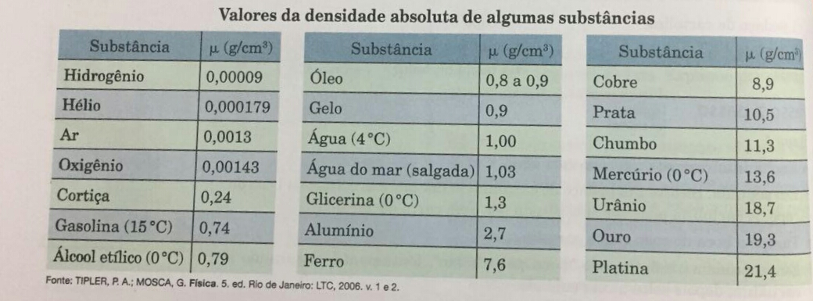
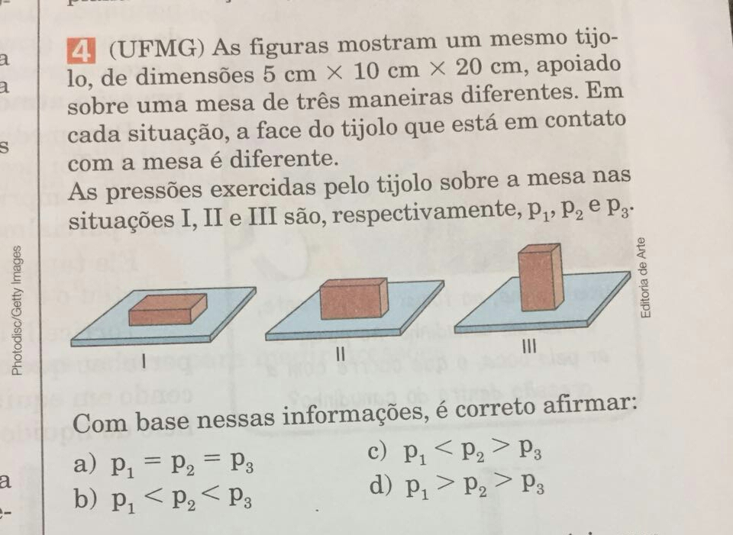
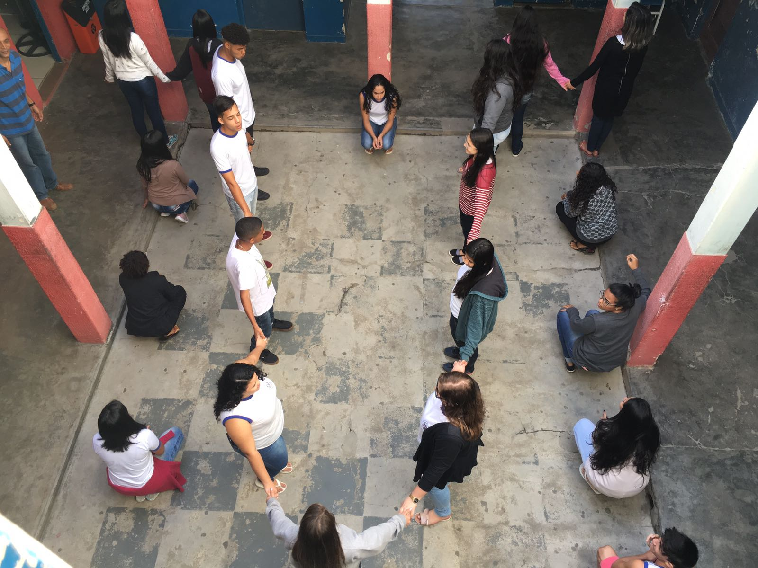
Oficina Pedagógica do Diagrama de Gowin / Seminário Temático Fluidos
Piúma-ES, Março de 2018
Pressão, Pressão atmosférica e densidade
Turma 2°M01: Lara Sartori,Laízza Bourguignon,Ingryd Moreira,Sarah Maria e Vitória Maciel
Professor: Lucas Antonio Xavier
EEEFM Profª Filomena Quitiba - lucas.perobas@gmail.com
EEEFM Profª Filomena Quitiba
Domínio Conceitual
Domínio Metodológico
Filosofia: aprender a teoria trabalhando com experimento fica mais fácil de aprender os conteúdos da matéria.
Questão-foco: para caminhar sobre a neve,é comum usar sapatos especiais a área da base é maior que a dos sapatos normais,você saberia justificar o uso desses sapatos?
O resultado encontrado coincide com o que você esperava?Em caso negativo,justifique o porque das diferenças: sim. E respondendo a pergunta verificamos quanto maior a área menor é a pressão exercida pela superfície.
Teoria: hidrostatica
Princípios:
A pressão exercida pela força que age sobre uma superficie é diretamente proporcional á sua intensidade e inversamente proporcional á área da superfície de conatato.
Conclusão e justificativa:
O grupo concluiu que o conceito de pressão é muito relevante no nosso dia a dia:construção civil;pressão arterial;pressão atmosférica.
Conceitos:
Pressão,força e área. P=F̲
A
O que você espera como resultado desse experimento?
compreender melhor o conceito de pressão em vários contextos.
transformações: P = F/A e d = m/V
Registros/dados: livro de física e computador.
O que foi feito: conseguimos o medidos de pressão e outros utensílios para ultilizarmos na experiência..
O que foi observado: concluimos que quanto menor o contato com a área,maior a pressão.
Montagem do equipamento: 1 ̊ ´celular,2 ̊ lápis e 3 ̊ monitor de pressão arterial.

